Slide 1
AES-8bit 구현
2026년 2월 3일
PEPSI
발표자: 김예찬

Slide 3
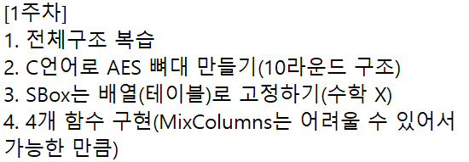
1. 계획 및 초기 자료조사
계획
초기 자료조사
유튜브 영상으로 AES 구조의 데이터 흐름 시각적으로 학습
혼돈 확산, MixColumns등 심화 내용 AI 사용 심층 학습

Slide 4
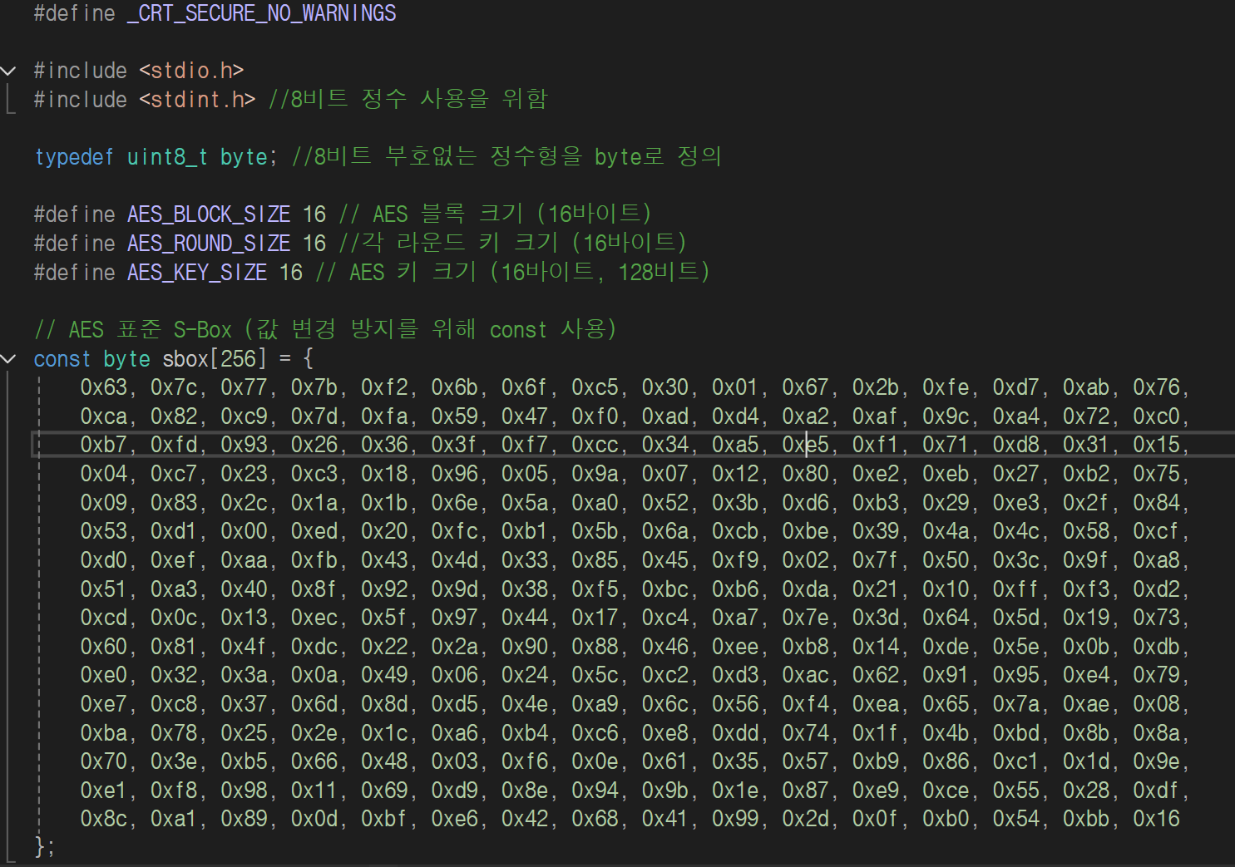
2. 핵심 변환 로직 구현 상세
초기 설정
데이터 타입을 재정의 하고 S-Bbox 선언 초기화

Slide 5
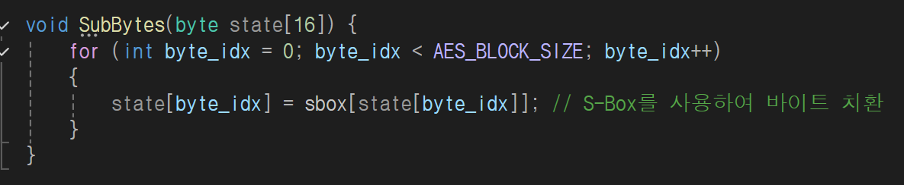
2. 핵심 변환 로직 구현 상세
SubBytes
선언한 S-Bbox 치환 구현

Slide 6
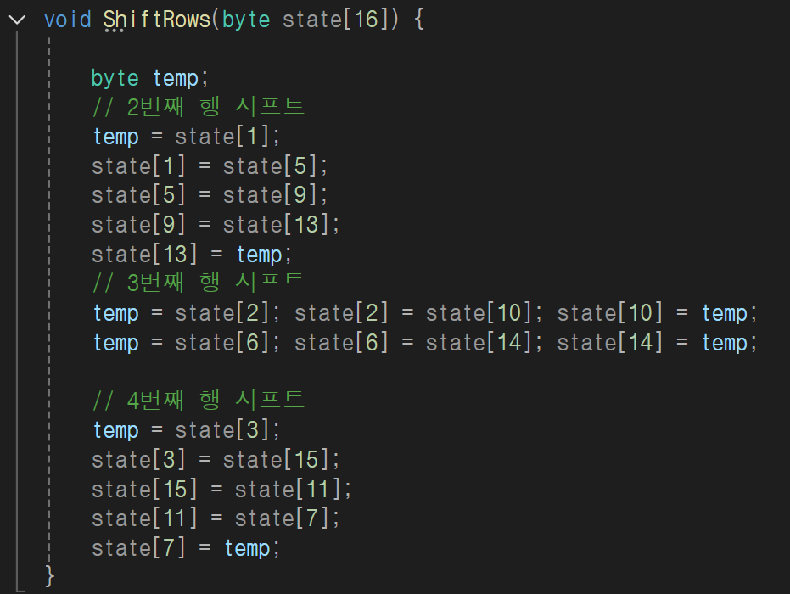
2. 핵심 변환 로직 구현 상세
ShiftRows
임시 변수 사용해 데이터 위치 변경

Slide 7
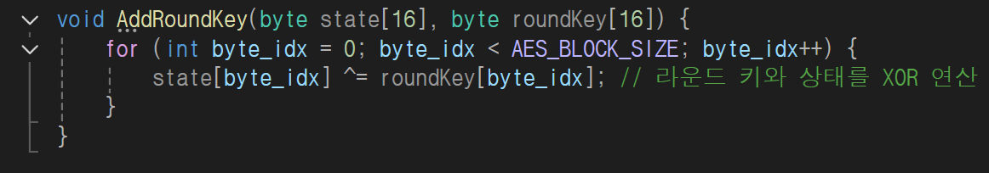
2. 핵심 변환 로직 구현 상세
AddRoundKey
XOR 연산자 사용 구현

Slide 8
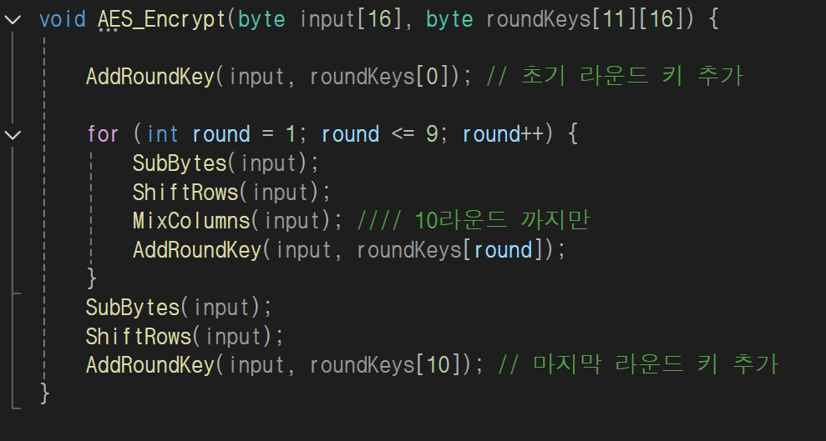
2. 핵심 변환 로직 구현 상세
AES_Encrypt
MixColumns 제외 10번 반복

Slide 9
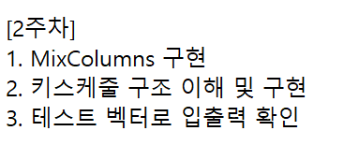
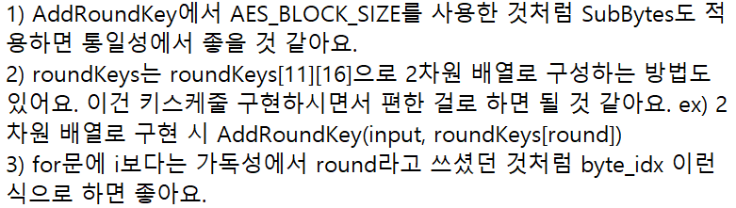
3. 결론 및 향후 과제
2주차 계획
향후 과제
슬라이드 마스터 공부
피드백 적용
https://github.com/Kimyechan2154/school

